Slide 1
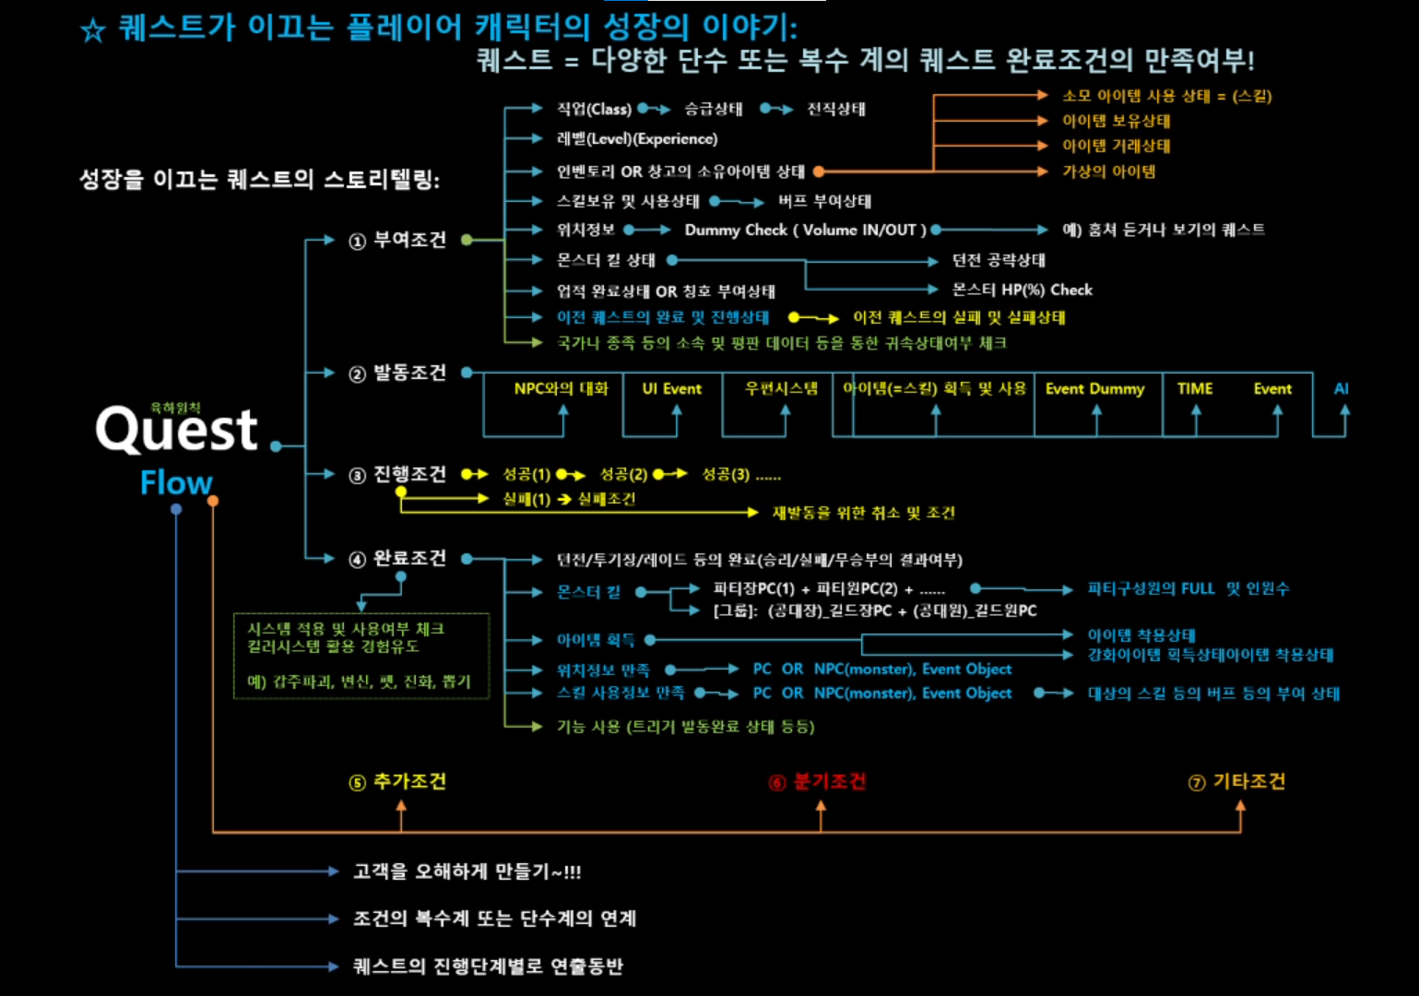

Slide 2
3차원 세계
가장 중요한 정보값 : x축 / y축 / z축
(현실에는 ‘시간’이라는 축도 있지만, 게임에서는 이게 제대로 구현된 게임이 없다.)

Slide 3
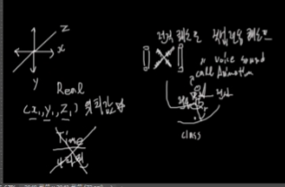
퀘스트
조건의 단수 또는 복수 개의 집합
즉, 퀘스트 하나가 하나의 조건을 가질 수도 있고, 퀘스트 하나가 ppt에 있는 모든 조건을 다 가지고 있을 수도 있다.

Slide 4
퀘스트 조건 – 직업 (Class)
Class 하나만으로도 퀘스트를 다양하게 만들 수 있다.
예) ‘전사‘ 직업의 캐릭터가 동상(statue)의 반경 안에 들어오면 동상이 붉은 빛으로 빛나더니 던전으로 걸어가서 던전 문을 부순다.
Class에 승급 상태와 전직 상태를 복합적으로 활용해서 퀘스트를 만들 수도 있다.

Slide 5
퀘스의 조건
5가지 흐름으로 만들어진다.
부여조건 : 퀘스트를 부여받을 자격이 된다.
발동조건 : 퀘스트를 할지 말지 결정하는 건 유저. 유저가 퀘스트를 한다고 선택하면 발동조건이 달성되는 것
진행조건 : 퀘스트가 성공하는 여러 가지 조건들이 달성됐는지 여부를 체크한다.
완료조건 : 모든 진행조건들을 완료하면, 완료 조건으로 넘어간다.
여기까지만 해서 퀘스트를 만들면, 현업에서 버그가 많이 생겼다.
완료보상조건 : 완료한 퀘스트의 보상까지 만들었니?
이 조건을 추가하면 버그나 예외사항이 생기지 않는다.

Slide 6
퀘스의 조건
선생님의 ppt상에서 오른쪽에 있는 여러 조건들은 부여/발동/진행/완료/완료보상 조건들 어디에 들어가도 상관없다.
편의상 나눠놓은 것.

Slide 7
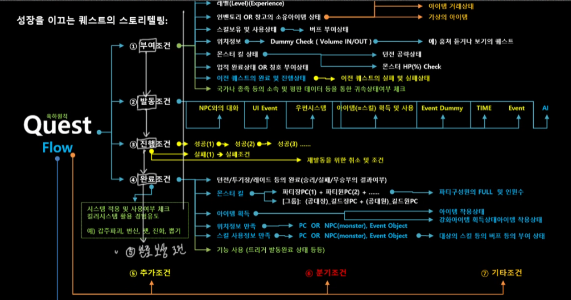

Slide 8
퀘스트 – (1) 부여조건
[직업]
Main Scenario Quest
메인 시나리오는 대부분 쭉 이어진다.
분기를 줄 때 직업/승급 으로 활용하기도 한다.
[레벨]
퀘스트로 가장 많이 사용되는 조건이다.
아직까지 Experience Point를 퀘스트의 부여조건으로 넣은 게임이 없다. => 예) 레벨 3에 경험치 739 포인트가 딱 돼야만 보상을 받을 수 있다.

Slide 9
퀘스트 – (1) 부여조건
[인벤토리 OR 창고의 소유아이템 상태]
특정 아이템/스킬을 사용했는지
특정 아이템을 가지고 있는지
예) 플레이어가 특정 아이템을 특정 개수 이상 가지고 있으면, 무역 상인이 플레이어에게 특정 아이템을 몇 개 가지고 있는지 묻는다.
어떤 아이템을 누구와 거래했는지
플레이어가 불쌍한 남매에게 빵을 나눠줬는데, 경비병이 플레이어를 체포. 남매는 유명한 소매치기.
-> 감옥간 플레이어의 같은 감옥에 진자 남매의 대장이 있다. 대장이 전후사정을 듣고 플레이어에게 특별한 정보를 준다.(연계 퀘스트)
가상의 아이템 : 거래할 수도 없고, 인벤토리에만 아이콘 형태로 보이는 것들.
예) 퀘스트 전용 아이템
예시) 어떤 보스를 잡으니, 보스의 머리를 얻었는데, 이를 지닌 채로 마을로 들어서면 경비병들이 플레이어에게 모두 경례하고, 주민들이 플레이어에 대해 영웅이라고 얘기한다.
팁!) 일본 애니메이션의 성장 스토리를 따라가면, 독특한 성장 퀘스트를 볼 수 있다. 이걸 우리 게임에 벤치마킹할 수도 있을 것.
예) [전생했더니 슬라임~], [아프니까 방어력에 올인~]

Slide 10
퀘스트 – (1) 부여조건
[스킬보유 및 사용상태 or 버프/디버프 부여상태]
예) 환자들에게 힐 스킬 사용 -> ‘사제의 길‘ 퀘스트 시작
예) 돌의 색이 빨,노,흰,초,보 순서로 계속 바뀐다. 각각의 색에 해당하는 직업을 가진 플레이어가 돌의 색에 맞게 순서대로 스킬을 돌에 시전하면, 다음 단계로 가는 문이 열린다.
한국에서는 이런 퀘스트를 만들면 컴플레인 걸린다…ㅎ 이전에 NPC가 설명하지 않으면…ㅎㅎ
한국의 온라인 게임들이 유저에게 고민을 시키지 않아서 평가가 절하돼있다.
[크래프톤] 정도의 회사가 이런 퀘스트 정도 만들 자본이 있다.
이런 건 보스의 공략 조건으로도 쓴다.

Slide 11
퀘스트 – (1) 부여조건
[위치정보]
Dummy Check : 이벤트박스같은 거.
Volume In/Out/ing => 박스 안에 들어갔는지/들어간채로 있는지/나왔는지
예시) 훔쳐 듣거나 보기의 퀘스트
[몬스터의 킬 상태]
최종 보스를 킬했니? 정도만 체크해도 던전 공략상태를 확인할 수 있다.
이건 웬만큼 실력 안 좋은 프로그래머라도 이것 정도는 구현할 수 있다.
몬스터 HP(%) 체크 => 1%보다는 25% 정도로 조건을 해놓는 게 안전.
특정 HP에 도달하면 몬스터가 대사를 출력하거나 애니메이션 호출.

Slide 12
퀘스트 – (1) 부여조건
[업적 완료상태 OR 칭호 부여상태]
플레이 시간이 매우 오래 걸리는 경우가 많다.
그래도 유저들은 재밌어한다. => 보상을 매우 좋은 보상을 주므로.
[이전 퀘스트의 완료 및 진행상태]
메인 퀘스트를 제대로 진행하려면 이걸 체크해야 한다.
그래야 스토리를 이해할 수 있기 때문에.
굵직한 연계 퀘스트를 처음부터 차분하게 진행할 수 있게 도와준다.
콘솔 게임은 => ‘실패‘를 체크할 수도 있다.
플레이어가 특정 횟수만큼 실패하면, NPC나 조력자가 등장해서 어떻게 성공할 수 있는 지 힌트를 주거나 도와준다.

Slide 13
퀘스트 – (1) 부여조건
한국의 Mz들은 순수하게 ‘시도’해보지 않는다. 다만 브랜드파워가 셀 때는 수십번도 ‘시도‘해본다.
(맛집에 줄서는 이유처럼…)
[국가나 종족 등의 소속 및 평판 데이터 등을 통한 귀속상태여부 체크]
플레이어의 소속과 소속된 곳의 평판 점수를 일정 수준 달성했을 때 받을 수 있는 퀘스트가 있다.

Slide 14
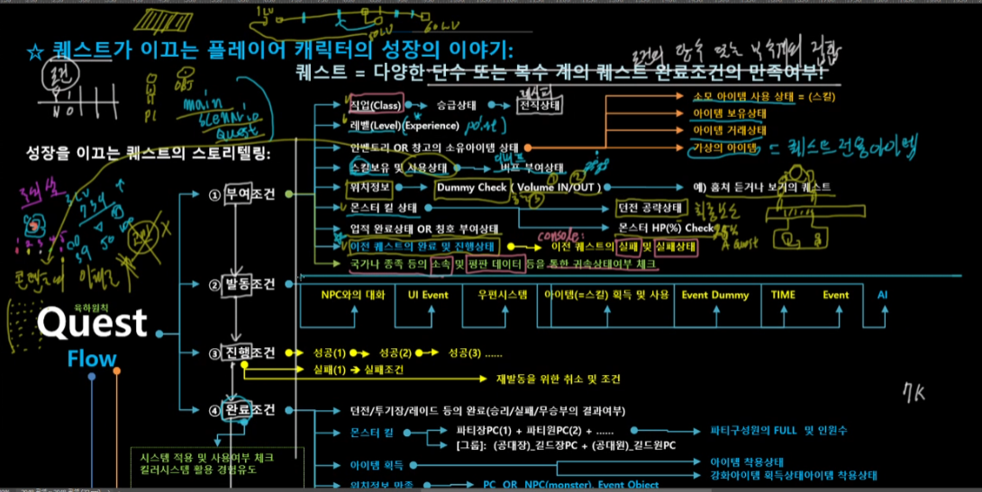

Slide 15
면접 팁
면접볼 때
– 퀘스트의 여러 조건들을 나열하면서 어떻게 퀘스트를 만들면 좋을 지를 이야기하면 좋다.

Slide 16
퀘스트 – (2) 발동조건
부여조건이 NPC의 머리 위에 ‘!’를 띄우면 플레이어는 NPC와 대화를 하게 된다.
플레이어가 NPC와 대화를 하면 퀘스트가 발동된다.
UI로도 발동 조건을 많이 표현한다.
우편시스템
우체국에서 온 우편물을 받고, 읽으면.
아이템 획득 및 사용
해변에 쪽지가 담긴 유리병을 주워서 쪽지를 읽으면.
Event Dummy : 박스에 충돌함으로서 퀘스트 발동
예) 호러 장르 => 이 복도에 왔으니까, 귀신이 문을 부수고 등장
Time : 일정 시간이 흐른 후, 퀘스트가 발동
모바일 게임들이 흔히 시간으로 퀘스트를 발동하는 게 => 복귀 유저 환영 이벤트

Slide 17
퀘스트 – (2) 발동조건
Event : 이벤트 On/Off 기능 등으로 크리스마스/부활절/할로윈 등.이벤트 시행.
AI : 학습하는 AI가 아닌(현재 기술력은 그 정도는 아님), ‘패턴’을 의미.
특정 case일 때, 이렇게 대응해.(case by case)
예) 플레이어가 1Lv에 토끼를 잡지 않는다. 토끼가 스폰된 시간에서 72시간이 지나면(살아남아있으면), ‘친구가 되어줄래요?’ 퀘스트 발동. 원래 펫이 될 수 없는 몬스터지만, 살아남은 토끼가 퀘스트를 주고, 그걸 달성하면 토끼 펫을 가질 수 있다.
이러면 사람들은 토끼 펫을 가지려고 할텐데, 이 때 반대 세력(어둠)이 토끼를 다 죽이고 다니거나, 더 잔인하게 72시간이 다 돼가는 토끼를 (일부러 살려뒀다가 시간이 다 될 쯤에) 죽여버린다.
이런 식으로 재밌는 여러 가지 상황들이 벌어질 수 있을 것이다.

Slide 18
퀘스트 – (2) 발동조건
많은 퀘스트들이 토끼를 죽이라고만 하지, 살려두라고는 하지 않는다.
우리는 이걸 이용해서 재밌는 퀘스트를 만들어볼 수 있을 것이다.
이 ppt 페이지의 바로 앞 페이지의 예시가 그러하다.
현재 다른 게임들에서는 볼 수 없는, 그렇지만 유저들에게 재미를 느끼게 할 수 있는 참신하고 기발한 퀘스트를 만들어볼 수 있다면 좋겠다.

Slide 19
Gpt에 한 고민
우리 게임에서는 변이체가 된 사람들은 나중에 주인공에 의해서 다시 원래대로(사람으로) 돌아올 가능성이 있다. 하지만 슬프게도 변이체에 의해서 죽거나 다친 사람들은, 평범한 일상에서 교통사고를 당한 것처럼 살아돌아오거나 다친 곳이 낫지 않는다.
게임에서 사람들은, 이런 NPC들의 죽음에 일일이 슬픔을 느끼고 싶어하지 않을까? 아니면 슬픔을 느끼도록 설계해도 괜찮을까? 그렇다면 게임을 하는 플레이어들에게 너무 감정의 소모와 부담을 많이 주는 건 아닐까? 게임은 어쨌든 '재미'를 느끼기 위해 하는 것인데, 지금 나는 우리 게임을 통해서 플레이어에게 자꾸 경험을 주려고 하는 방향으로 갈 때가 많아. 어떠한 의미나 생각을 전달하고 싶기도 하지. 어떤 방향이 맞는 지 정답은 없겠지만, 나는 기획자를 직업으로 삼고 싶은 취업 준비생으로서 조언이 필요해.

